Slide 1
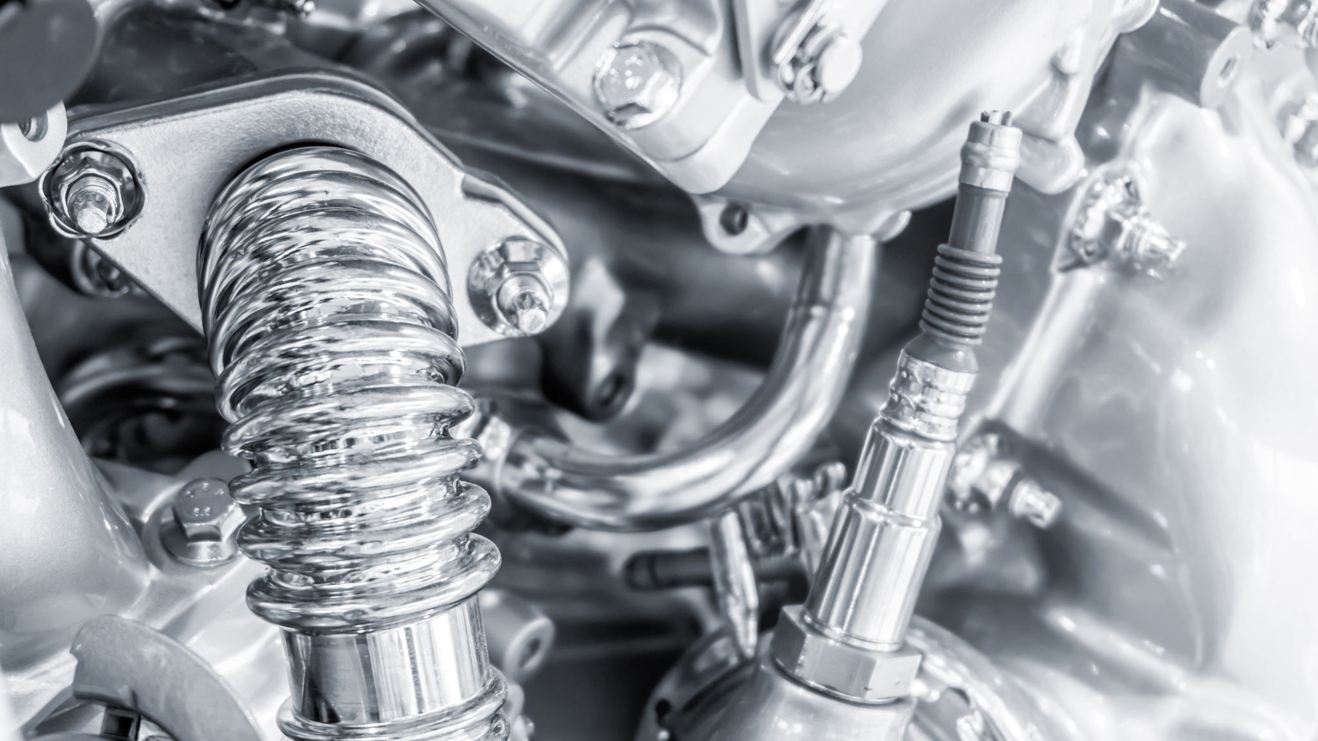
Maschine learning
Maryla Piechowicz

Slide 2
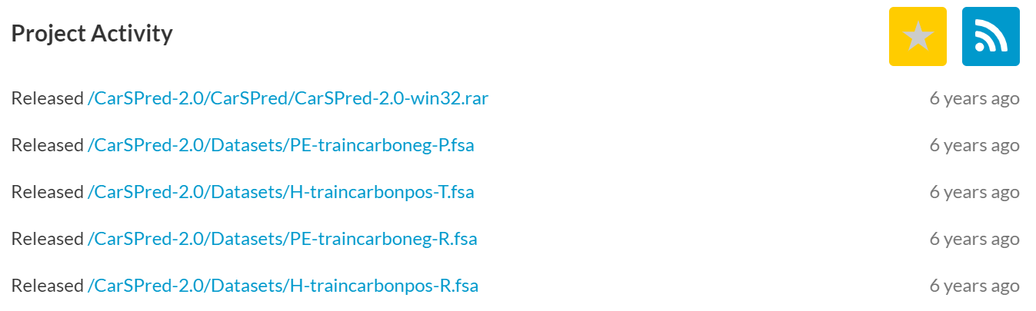
iCarPS: a computational tool for identifying protein carbonylation sites by novel encoded features
Dan Zhang, Zhao-Chun Xu, Wei Su et al.
Dane: CarSPred’s 230 karbonylowanych sekwencji białkowych ludzkich i 20 karbonylowanych sekwencji białkowych z innych ssaków. Miejsca modyfikacji zawierają cztery typy miejsc karbonylowania, K (Lizyna), P (Prolina) , R (Arginina) i T (Treonina) [1]

Slide 3
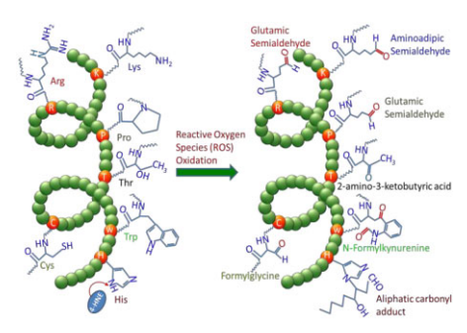
Karbonylowanie białek definiuje się jako kowalencyjną, nieodwracalną modyfikację łańcuchów bocznych aminokwasów

Slide 4
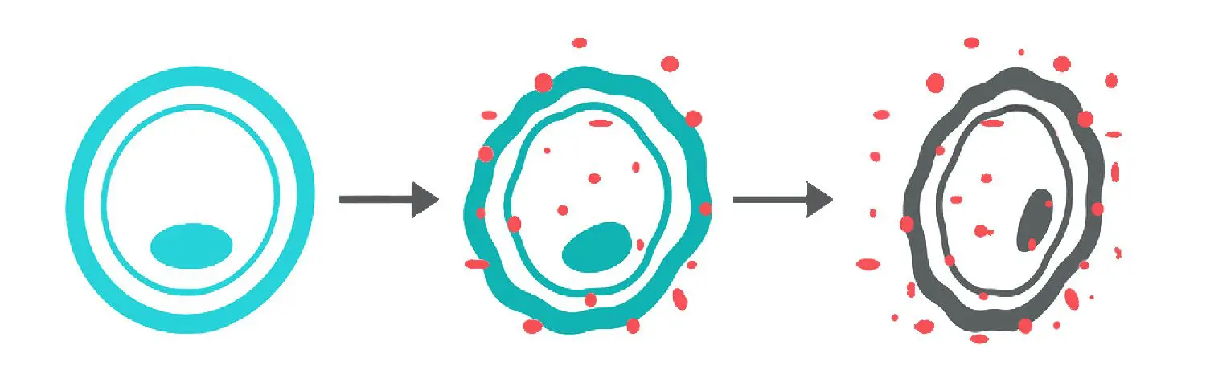
Po co taki predyktor?
Biomarker stresu oksydacyjnego,
Stres oksydacyjny może uszkadzać komórki, białka i DNA, co może przyczyniać się do starzenia,
Może również odgrywać rolę w rozwoju szeregu schorzeń, w tym cukrzycy, raka i chorób neurodegeneracyjnych, takich jak choroba Alzheimera.

Slide 5
Random Forest: Drzewa decyzyjne to popularne narzędzia do “data mining’u” nadają się szczególnie dobrze do klasyfikacji, ale można je też przystosować do problemów regresji[3]

Slide 6
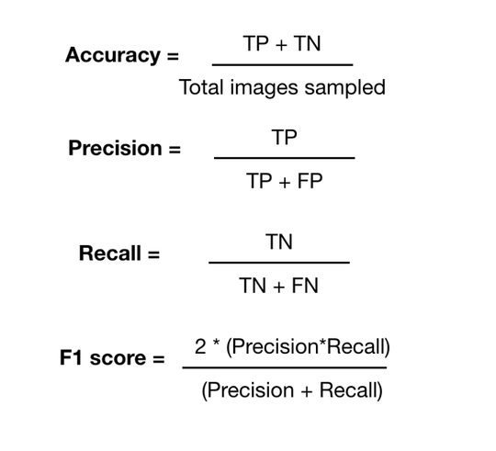
F-score, zwany także F1-score, jest miarą dokładności modelu w zestawie danych. Służy do oceny binarnych systemów klasyfikacji, które klasyfikują przykłady na "pozytywne" lub "negatywne".

Slide 7
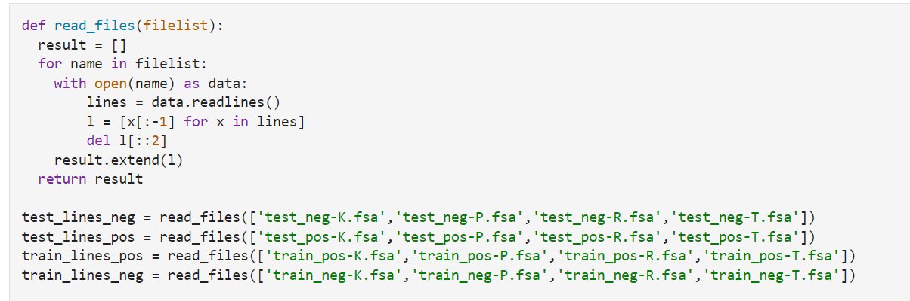
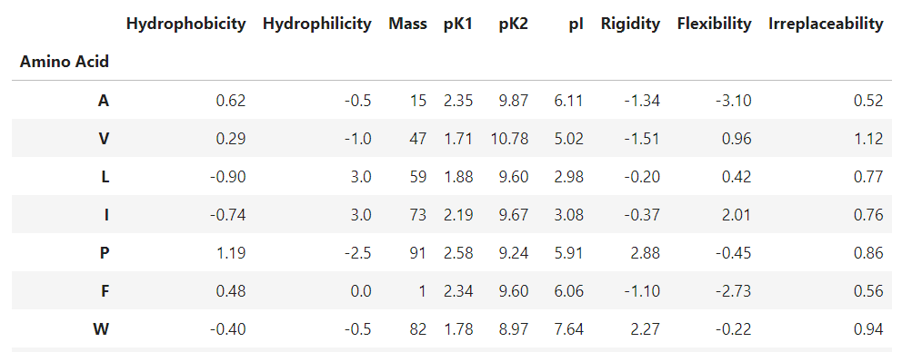
Przygotowanie danych

Slide 8
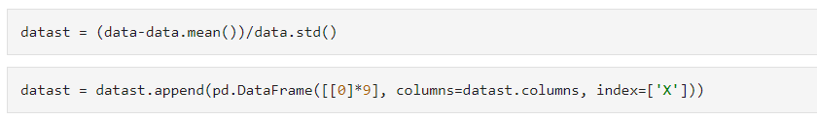
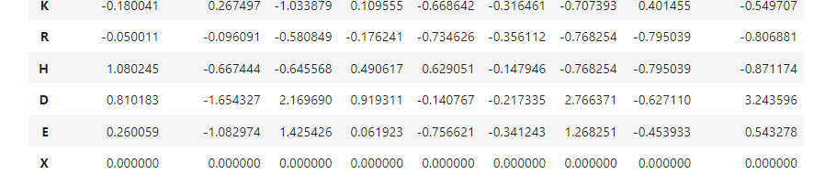
Standaryzacja

Slide 9
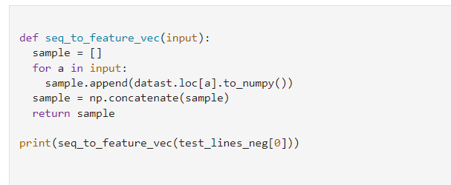
seq_to_feature_vec

Slide 10
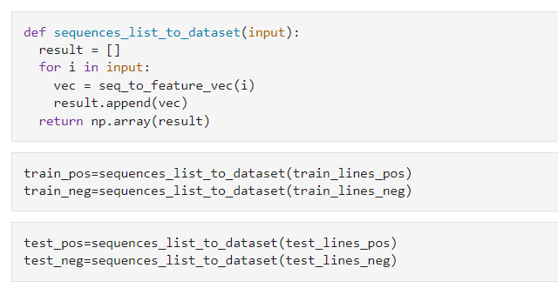
sequences_list_to_dataset

Slide 11
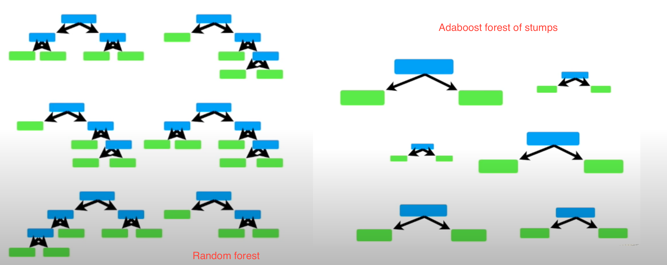
Random Forest
AdaBoost
Drzewa które powstają to ‚pełne’ drzewa decyzyjne
W RF każde drzewo ma taka samą wagę
Kolejność powstawania drzew nie ma znaczenia
Drzewa które powstają składają się tylko z węzła i dwóch liści
Niektóre drzewa* mają większa wagę
Każde kolejne drzewo* ma wpływ na kolejne, czyli każde kolejne bieżę pod uwagę błędy poprzedniego

Slide 12
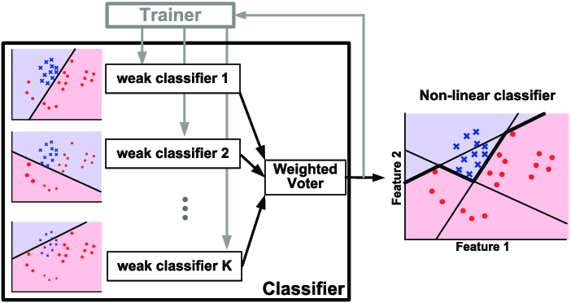
Czemu AdaBoost?
Przy użyciu RF accuracy było bardzo niskie ze względu na duża wymiarowość danych 243, autorzy pracy użyli swojego algorytmu CC który zmniejszył wymiarowość do 18 cech
W tym przypadku 243 cech RF nie nauczył się rozpoznawać miejsc karbonylacji dlatego zastosowany został algorytm AdaBoost który dał accuracy 81%

Slide 13
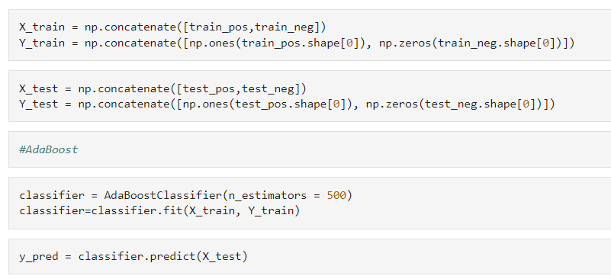
AdaBoost

Slide 14
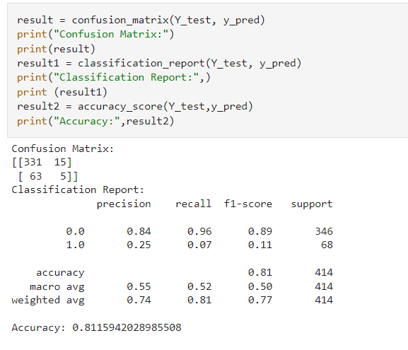
Algorytm dał accuracy 81%, jednak F-scor pokazuje że nie nauczył się on tak dobrze rozpoznawać miejsc karbonylacji. F-score dla 1 (czyli miejsca gdzie zachodzi karbonylacja) wyniósł 0.11.

Slide 15
Bibliografia
[1] iCarPS: a computational tool for identifying protein carbonylation sites by novel encoded features | Bioinformatics | Oxford Academic (oup.com)
[2] Oxidative Stress and Sperm Dysfunction: An Insight Into Dynamics of Semen Proteome – ScienceDirect
[3] Uczenie maszynowe i sztuczne sieci neuronowe/DrzewaDecyzyjne – Brain-wiki (fuw.edu.pl)
ML_Projekt.ipynb - Colaboratory (google.com)

